Slide 1

ПЕРСПЕКТИВЫ РЕИНДУСТРИАЛИЗАЦИИ
МИРОВОЙ ЭКОНОМИКИ.
НОВАЯ ПРОМЫШЛЕННАЯ ПОЛИТИКА
ПРОТИВ ЭКОНОМИЧЕСКОГО ЗАСТОЯ.
Владимир Якунин
президент ОАО «РЖД»,
доктор политических наук

Slide 2
Валовая добавочная стоимость производственной сферы в мире выросла в 3,5 раз в сопоставимых ценах

Slide 3
В среднем за период с 1970 года темпы роста ВДС производственного сектора соответствовали темпам роста мирового ВВП

Slide 4
Доля производственного сектора в мировом ВВП восстановилась после многолетнего спада

Slide 5
Вклад отдельных стран в глобальную ВДС производственного сектора

Slide 6
Россия существенно отстает по уровню добавленной стоимости в производственном секторе в расчете на душу населения
!

Slide 7
России необходимо существенно увеличивать активность в области исследований и разработок
Gross domestic expenditure on R&D
Million US dollars - 2005 constant prices and PPPs
 | 2000 | 2001 | 2002 | 2003 | 2004 | 2005 | 2006 | 2007 | 2008 | 2009 | 2010
Austria | 4 920 | 5 266 | 5 546 | 5 902 | 6 043 | 6 803 | 6 996 | 7 455 | 8 052 | 7 896 | 8 184
Belgium | 6 125 | 6 497 | 6 165 | 6 018 | 6 149 | 6 171 | 6 440 | 6 750 | 7 081 | 7 090 | 7 109
Canada | 19 063 | 21 215 | 21 352 | 21 687 | 22 709 | 23 090 | 23 336 | 23 356 | 22 796 | 22 416 | 21 708
Finland | 4 733 | 4 799 | 4 955 | 5 170 | 5 401 | 5 601 | 5 846 | 6 151 | 6 576 | 6 406 | 6 553
France | 36 946 | 38 479 | 39 521 | 38 794 | 39 395 | 39 236 | 40 191 | 40 623 | 41 394 | 42 720 | 43 214
Germany | 61 579 | 62 557 | 63 289 | 63 981 | 63 800 | 64 299 | 67 595 | 69 569 | 74 705 | 74 375 | 77 098
Israel | 6 228 | 6 628 | 6 607 | 6 296 | 6 610 | 7 146 | 7 684 | 8 714 | 8 937 | 8 422 | 8 719
Italy | 16 411 | 17 376 | 18 110 | 17 766 | 17 920 | 17 999 | 19 095 | 20 204 | 20 527 | 20 337 | 20 606
Japan | 110 017 | 113 086 | 114 930 | 117 927 | 120 301 | 128 695 | 134 844 | 139 916 | 138 684 | 126 872 | 128 581
Korea | 20 213 | 22 641 | 23 586 | 25 067 | 28 305 | 30 618 | 34 712 | 38 923 | 41 685 | 44 311 | 49 394
Netherlands | 10 385 | 10 572 | 10 290 | 10 533 | 10 823 | 10 904 | 11 157 | 11 134 | 11 071 | 11 016 | 11 379
Poland | 2 912 | 2 850 | 2 595 | 2 606 | 2 831 | 2 982 | 3 107 | 3 384 | 3 790 | 4 304 | 4 876
Spain | 9 193 | 9 607 | 10 635 | 11 657 | 12 203 | 13 331 | 14 832 | 16 220 | 17 457 | 17 302 | 17 240
Sweden | .. | 10 814 | .. | 10 443 | 10 233 | 10 510 | 11 346 | 10 809 | 11 686 | 10 804 | 10 835
Turkey | 2 996 | 3 171 | 3 293 | 3 184 | 3 735 | 4 617 | 4 845 | 6 314 | 6 380 | 7 110 | 7 664
United Kingdom | 31 056 | 31 594 | 32 399 | 32 759 | 32 524 | 34 081 | 35 331 | 37 219 | 37 018 | 36 731 | 35 615
United States | 302 231 | 306 683 | 300 510 | 307 769 | 310 261 | 325 936 | 339 956 | 355 488 | 371 813 | 365 994 | ..
China | 30 401 | 34 673 | 42 570 | 49 618 | 59 264 | 71 055 | 83 902 | 96 304 | 111 183 | 140 637 | 161 552
Russian Federation | 13 242 | 15 602 | 17 308 | 19 139 | 18 364 | 18 121 | 19 689 | 22 230 | 21 891 | 24 185 | 23 394

Slide 8
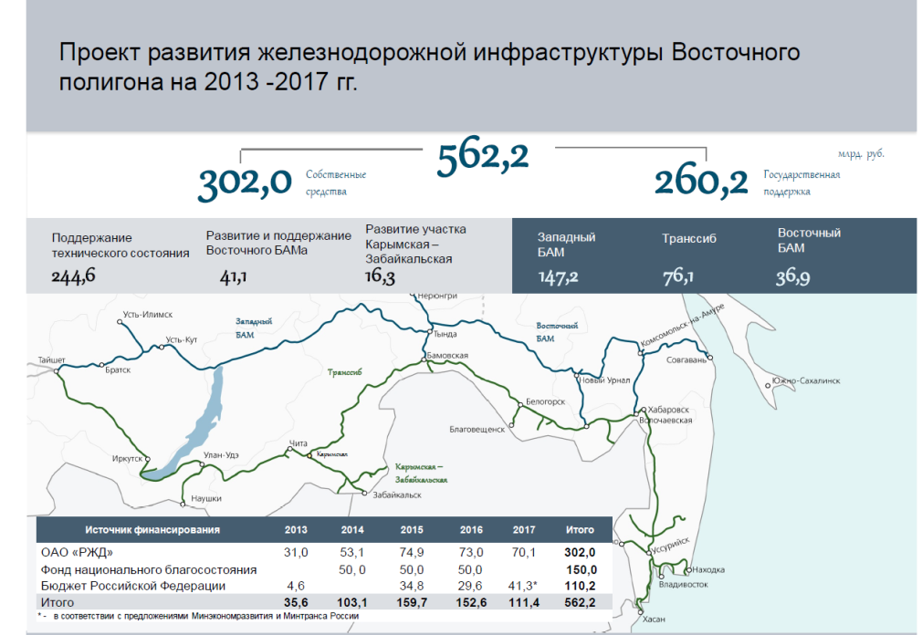
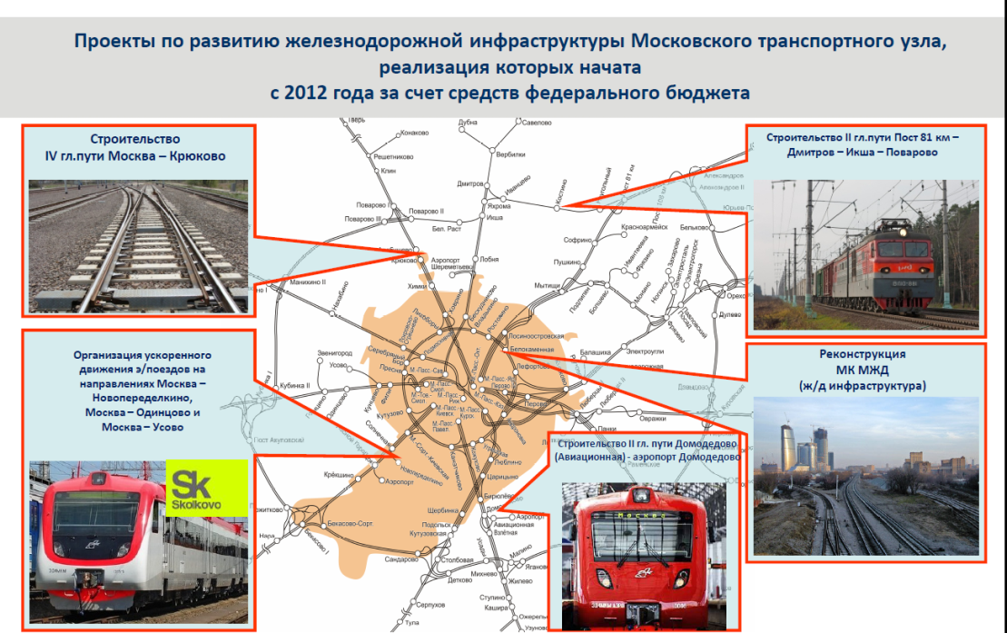
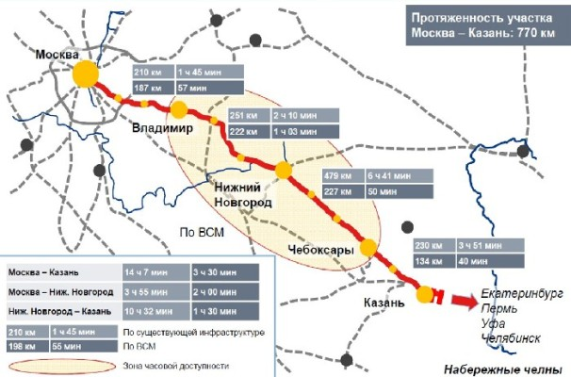
На железнодорожном транспорте значительный потенциал реализации проектов с серьезным мультипликативным эффектом для промышленности

Slide 9

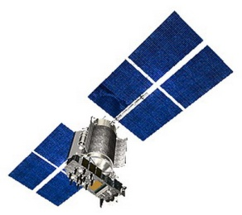
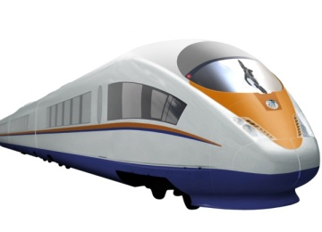
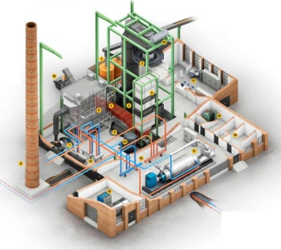
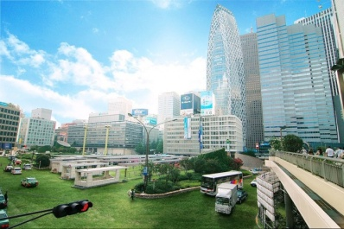
Проект создания Транс-Евразийского пояса RAZVITIE
ПОЯС RAZVITIE

